Slide 1
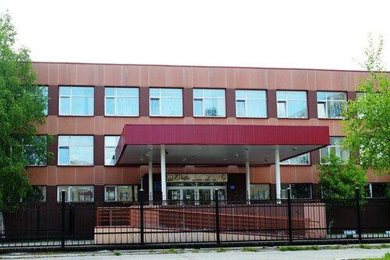
Региональная площадка по обмену опытом
«Педагогическая лаборатория центров «Точка роста» и Школьных кванториумов Югры:
как это сделано…»
Муниципальное автономное общеобразовательное учреждение
«Средняя общеобразовательная школа № 5» г. Когалым
(Детский технопарк «Кванториум» - 2022)
Ханты-Мансийск
12 ноября 2024 года

Slide 2
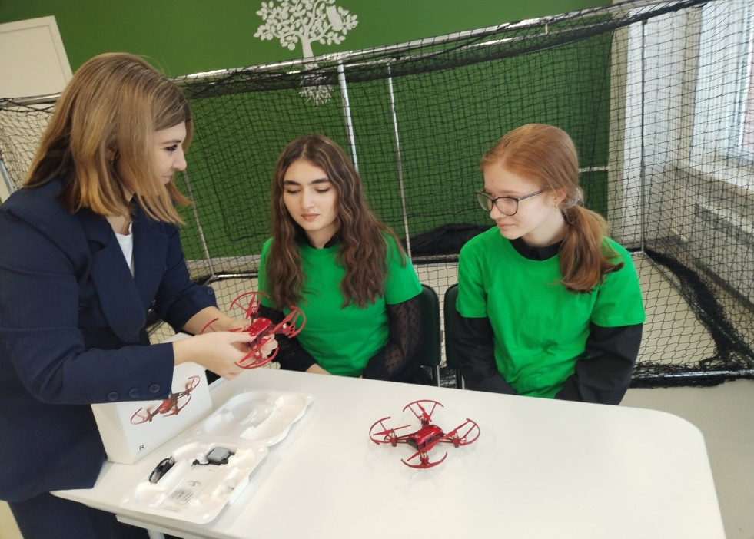
Мастер класс
«Как управлять квадрокоптером»
Каюмова Лиана Ирековна,
учитель географии,
педагог дополнительного образования
муниципального автономного
общеобразовательного учреждения «Средняя
общеобразовательная школа № 5», г. Когалым
12 ноября 2024 года

Slide 3
В настоящее время беспилотные летательные аппараты (БПЛА) используются фактически повсеместно для гражданских, коммерческих, а также военных целей. В связи с чем возникает необходимость получить знания об этих летающих аппаратах и приобрести навыки управления ими.
В своей работе мы используем квадрокоптер марки Tello .

Slide 4
Цель демонстрируемой практики
Формирование первичных компетенций в области применения БПЛА (на примере квадрокоптера Tello).
Эффекты от обучения видны сразу: вы научитесь не только эффективно управлять квадрокоптером, но и поймёте, как использовать их в различных сферах жизни – от фотографирования до сельского хозяйства.

Slide 5
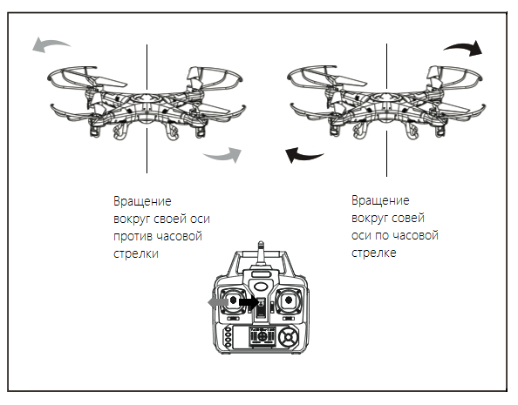
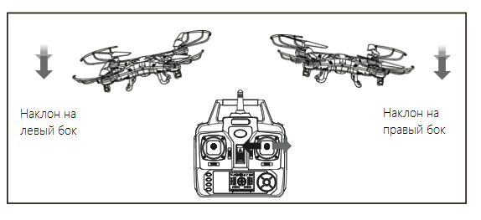
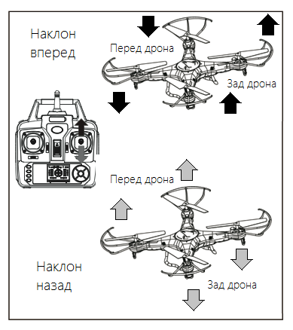
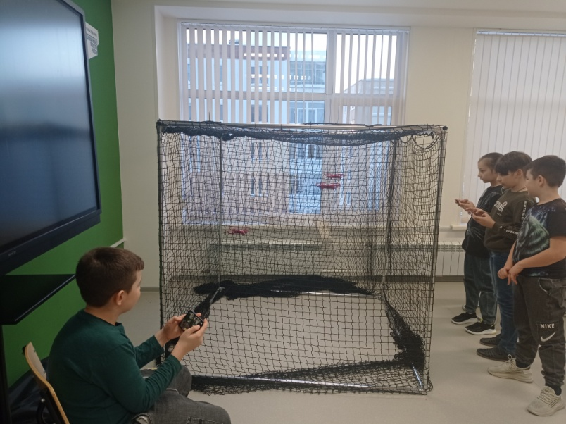
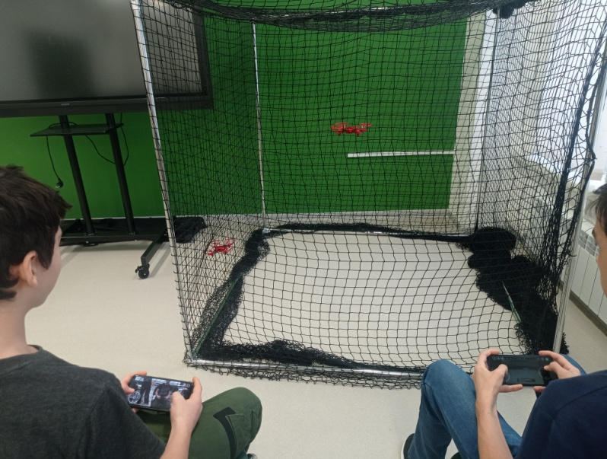
Технология реализации практики

Slide 6
Технология реализации практики

Slide 7
Технология реализации практики

Slide 8
Заключение
Вывод очевиден: освоив управление квадрокоптером, вы расширите свои горизонты и получите новые возможности как в личной, так и в профессиональной жизни.

Slide 9
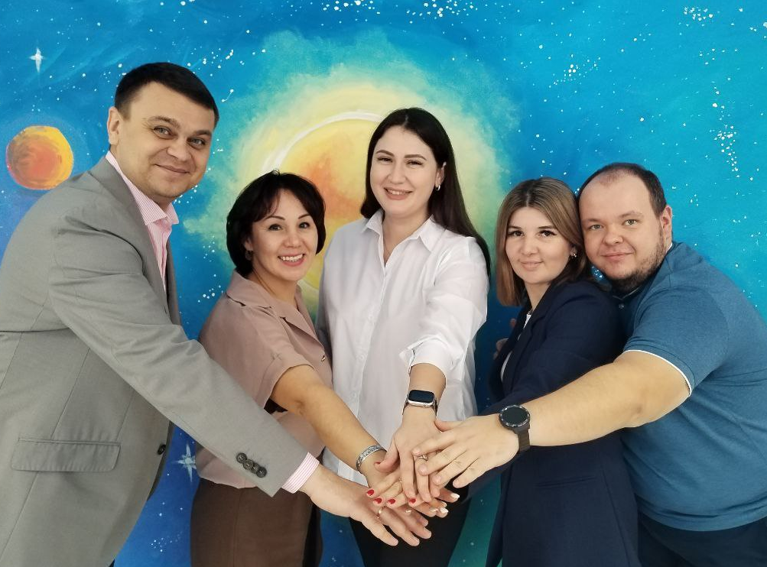
Кредо «Знать как свои пять пальцев» Благодарю за внимание! Приглашаем к сотрудничеству.
Контакты:
Тел. 8(34667) 2-02-44
E-mail: gumerova.ela@mail.ru

